Slide 1

산출물 관리 시스템
검수보고
연계플랫폼 사업2팀
Apr. 11, 2024

Slide 2
01
구성도

Slide 3
산출물UI
프로젝트 API
공통 API
산출물 API
공통코드 정보 관리
공통코드 그룹 정보 관리
산출물 목록 관리
프로젝트 정보 관리
사용자 정보 관리
로그인 및 로그아웃
산출물 등록 관리
프로젝트 검수 관리
token 정보 관리
API KEY 정보 관리
산출물 파일 다운로드
권한 관리
메일 관리
프로젝트 DB
(DMS_PROJ)
공통 DB
(DMS_CMN)
산출물 DB
(DMS_DEL)

Slide 4
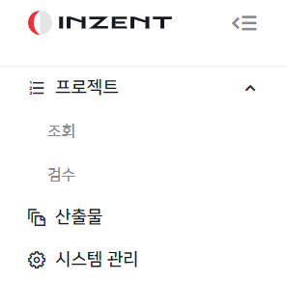

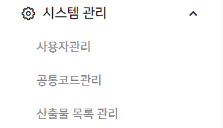




권한 별 카테고리 화면
3
2
3
1
2
1
SYSTEM MANAGER 권한의 카테고리 화면
DIRECTOR , MANAGER 권한의 카테고리 화면
DEVELOPER, ADVISOR 권한의 카테고리 화면

Slide 5
02
카테고리 별 화면 기능 시연

Slide 6
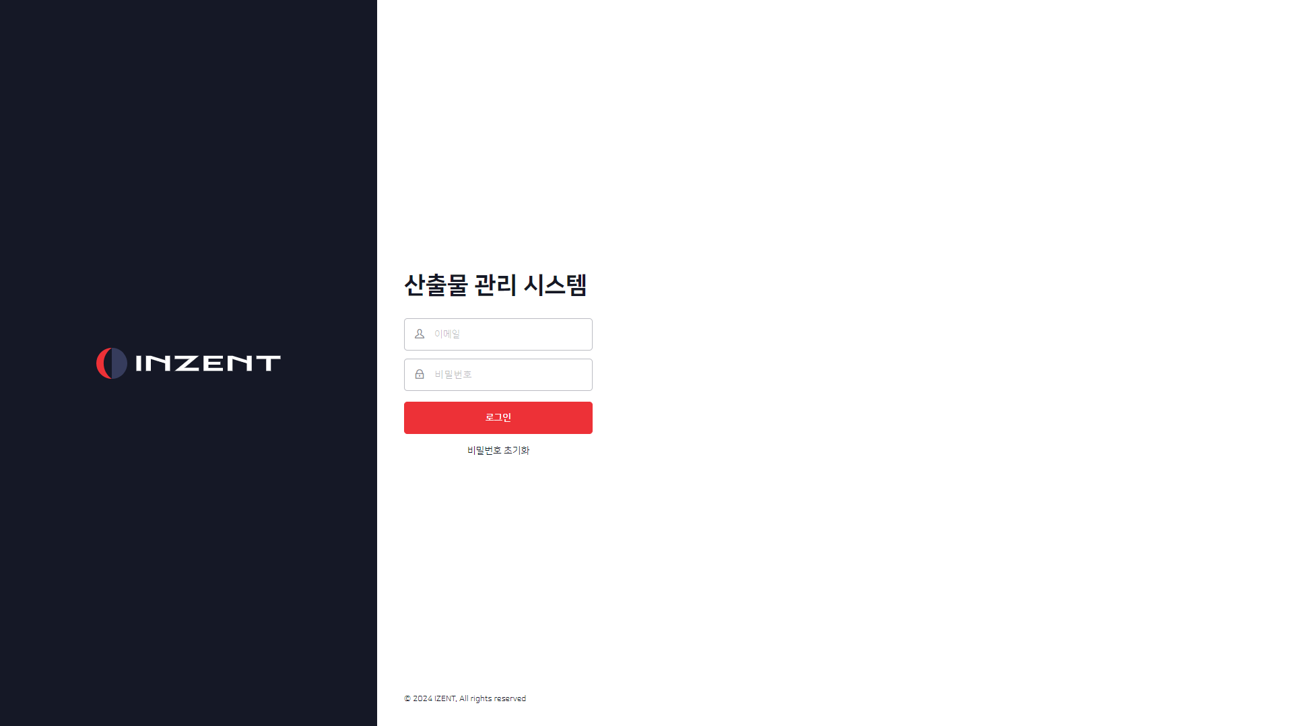
로그인, 비밀번호 초기화 시연

Slide 7
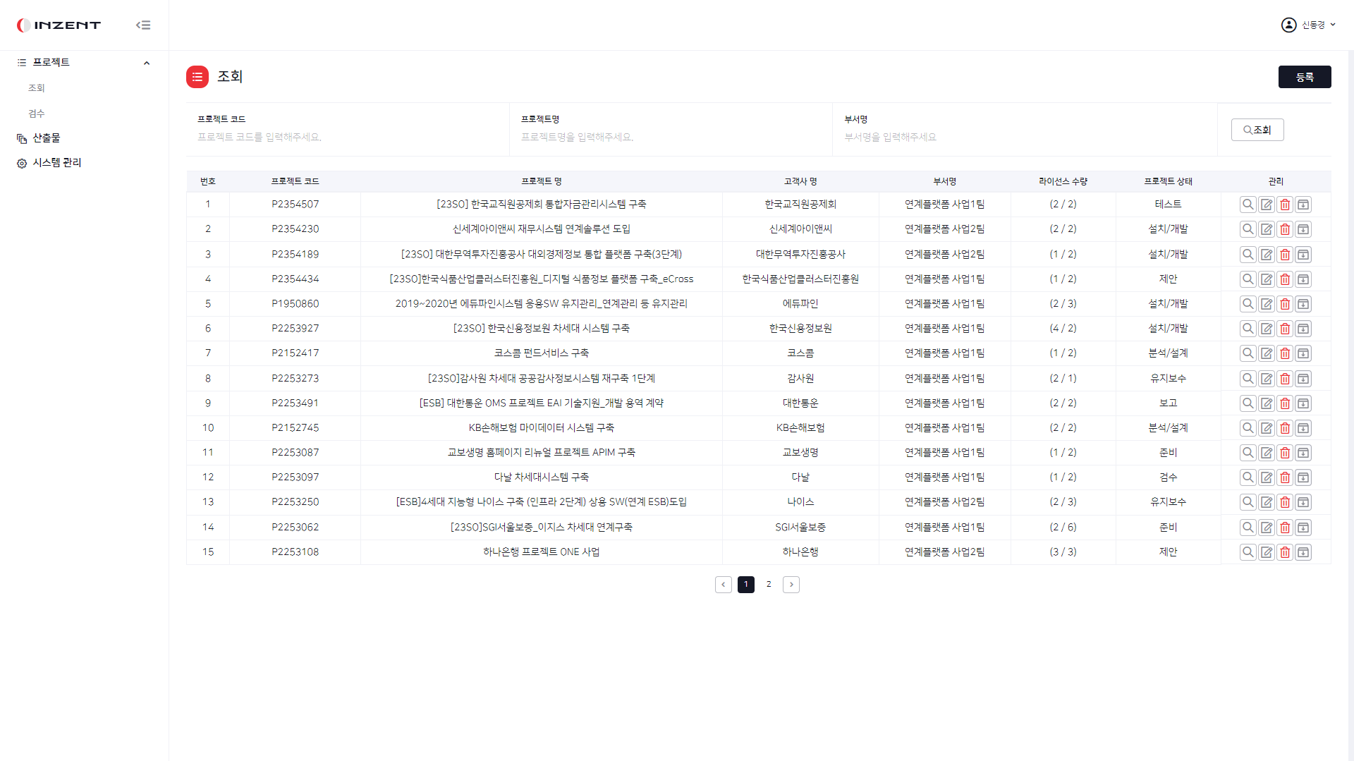
프로젝트 조회, 수정, 삭제 시연

Slide 8
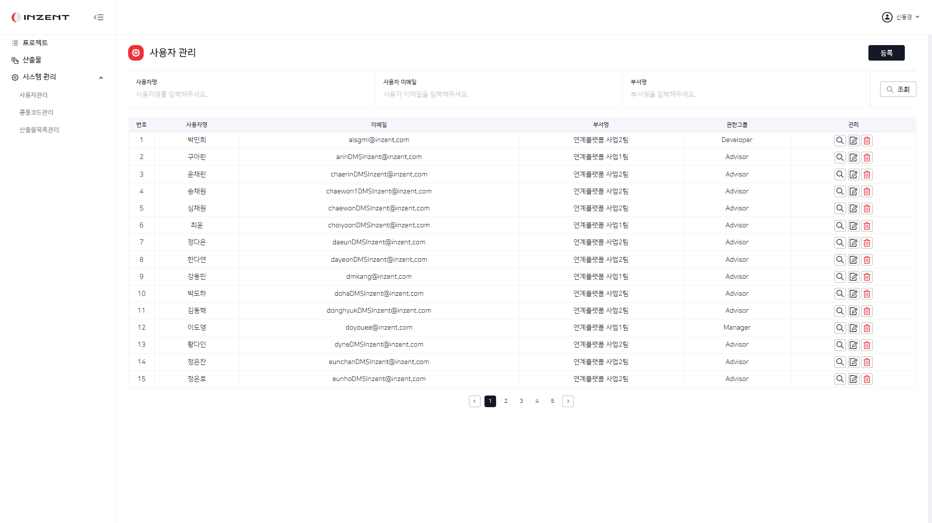
사용자 조회, 수정, 삭제 시연

Slide 9
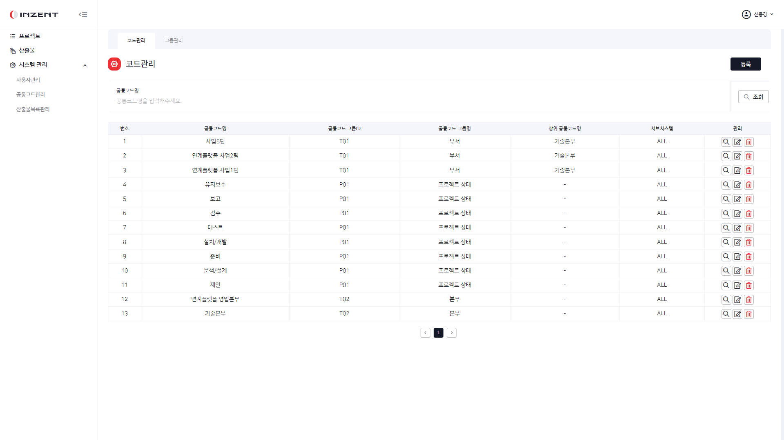
공통코드 등록, 수정, 삭제 시연

Slide 10
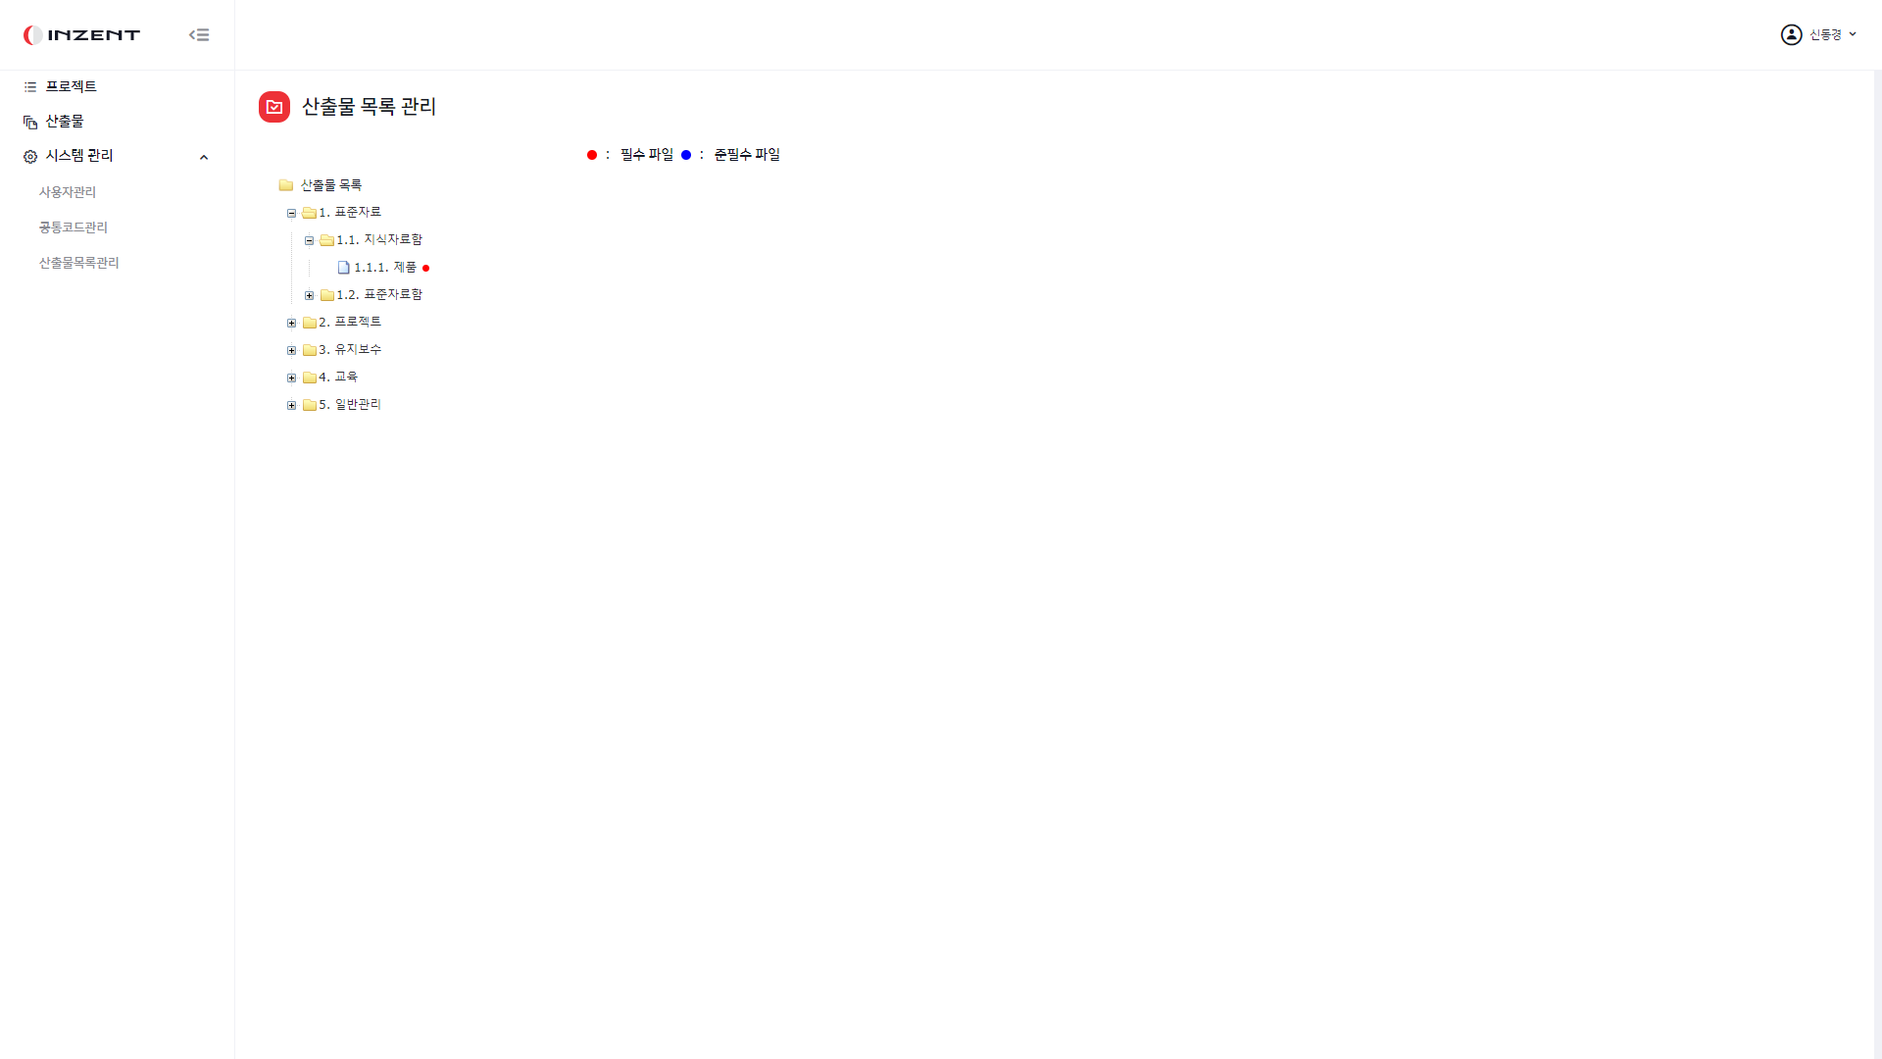
산출물 목록 관리 추가, 수정, 삭제 시연

Slide 11
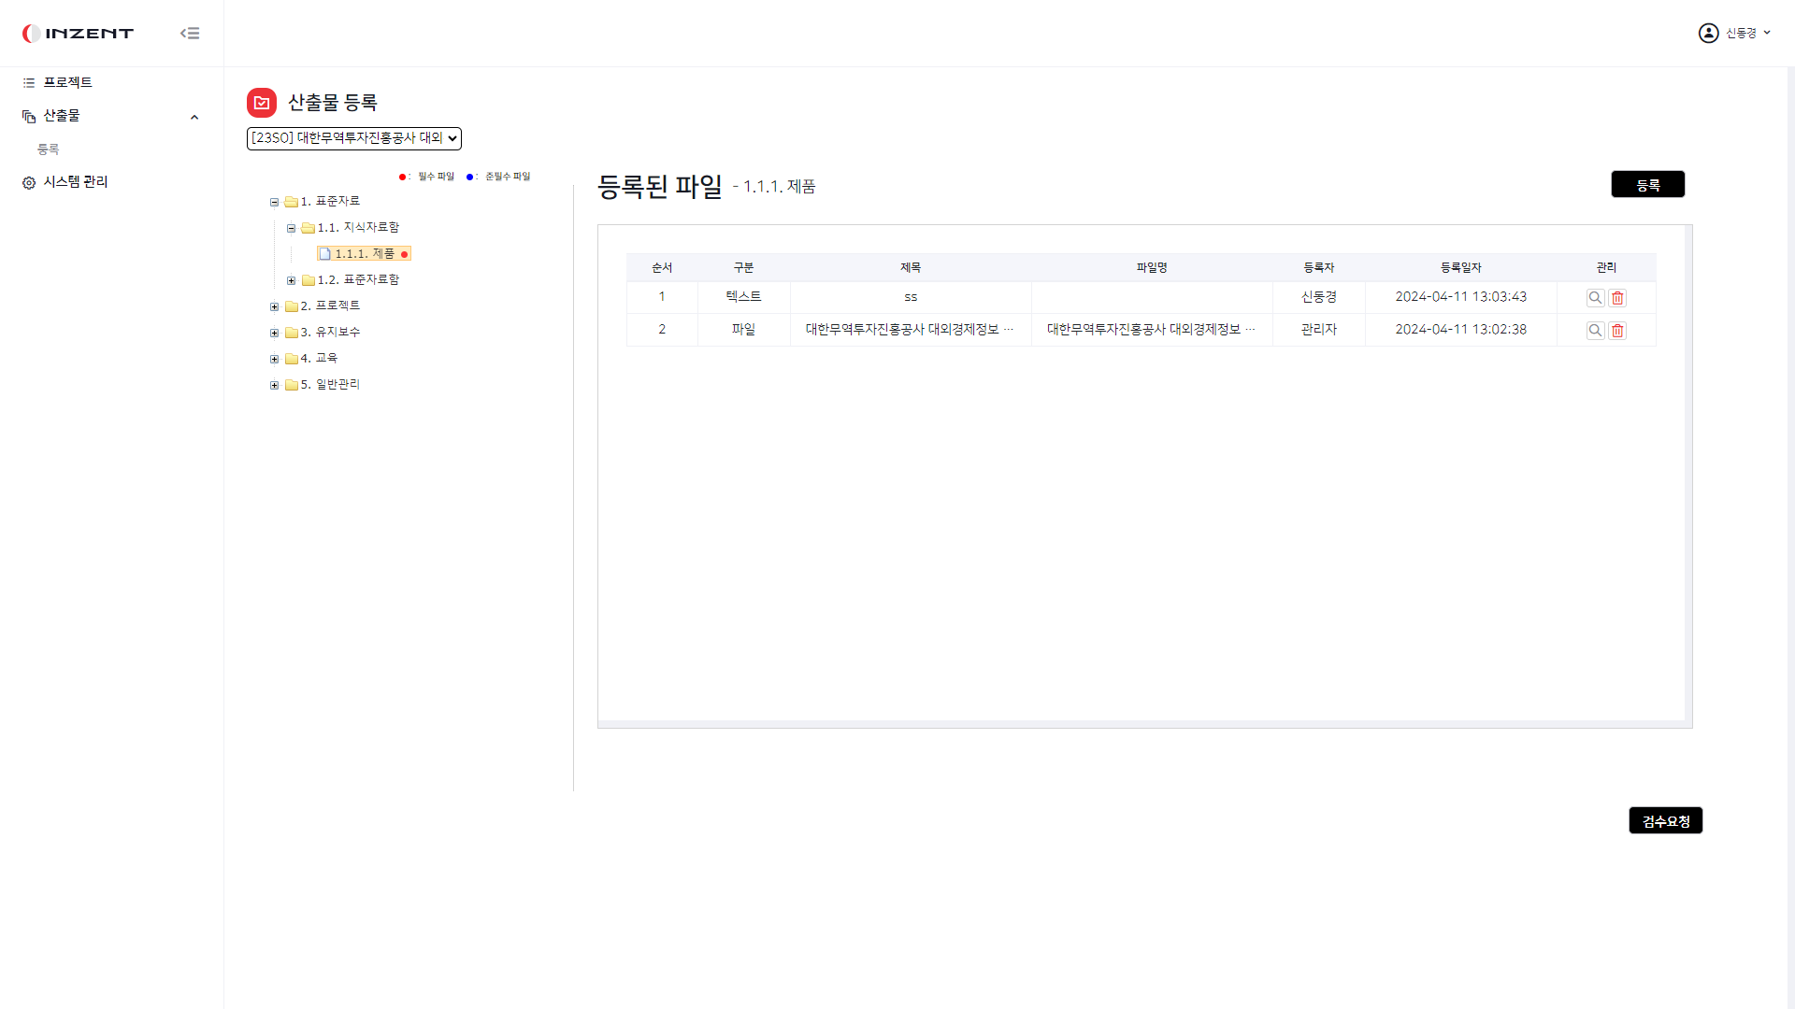
산출물 등록, 삭제 시연

Slide 12
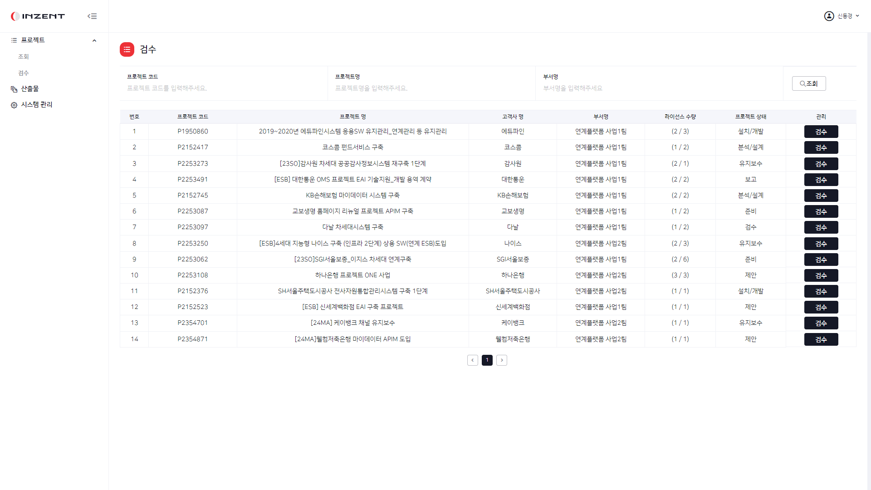
프로젝트 검수 시연

Slide 13
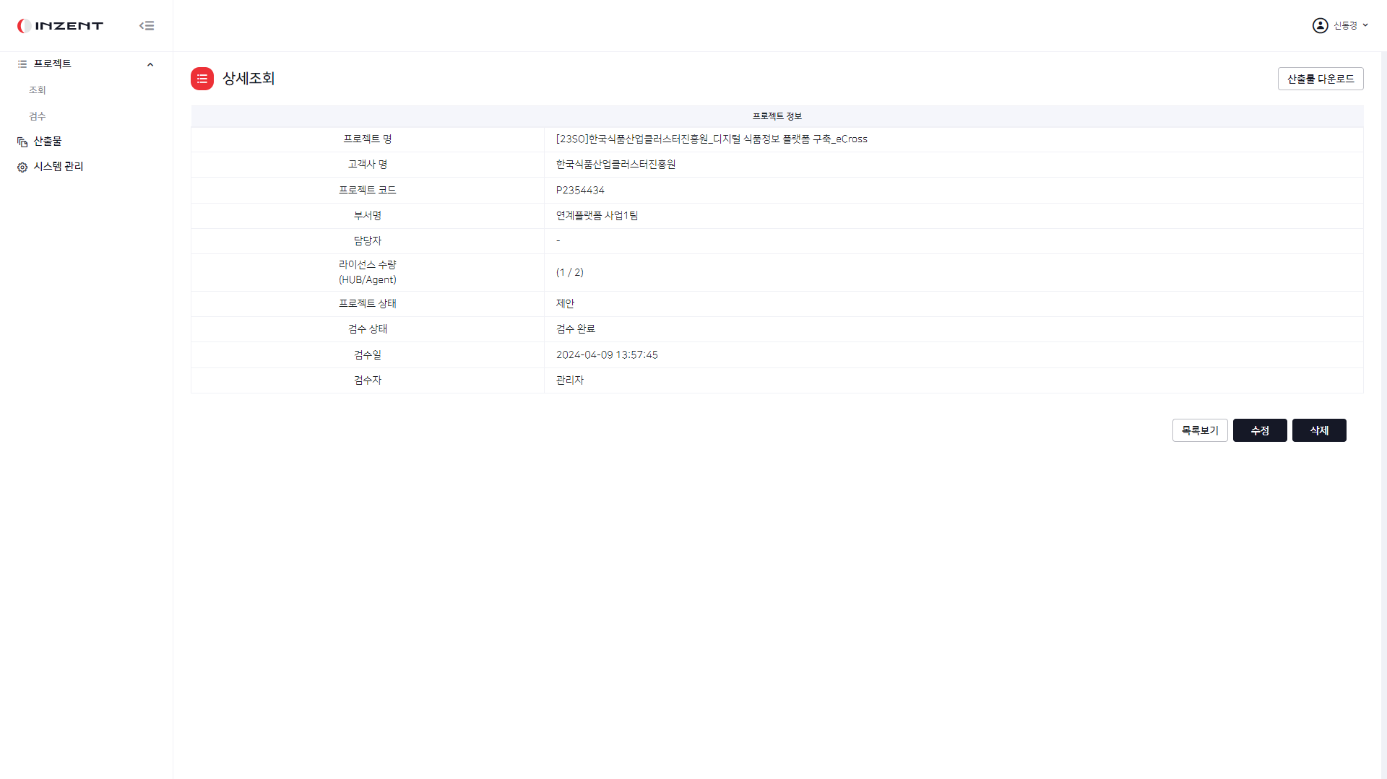
산출물 다운로드

Slide 14
02
산출물

Slide 15
작성한 산출물
순번 | 종류 | 작성자
1 | WBS | 조유진
2 | 요구사항 추적표 | 조유진
3 | 시스템 구성도 | 조유진
4 | 화면 목록 및 화면 정의서(스토리보드) | 전체
5 | 프로그램 목록 및 프로그램 사양서(API 인터페이스 정의서) | 박민희, 이도영
6 | 이행계획서(서브도메인 픽스) | 황유진
7 | ERD or 테이블 정의서 | 황유진
8 | 단위 테스트 결과서 | 박민희, 이도영
9 | 통합 테스트 결과서 | 이도영
10 | 사용자 매뉴얼 | 장윤하
11 | 운영자 매뉴얼 | 황유진

Slide 16

연계플랫폼 사업2팀
Apr. 11, 2024

